Slide 1
Gesundheit & Vorsorge

Slide 2
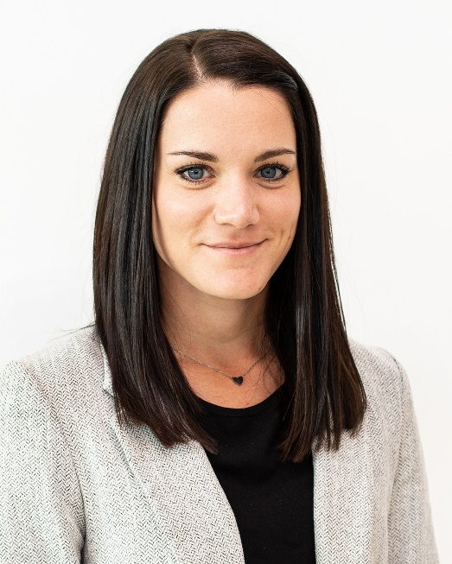
Birgit Seiberl, BA Sportwissenschaftlerin & Sicherheitsfachkraft
Sportwissenschaftlerin
Trainerausbildungen (Yoga, Personal Trainer, Bewegungstherapie usw.)
Sicherheitsfachkraft
Sicherheits-, und Gesundheitsberaterin SVS
Schwerpunkt Gesundheitsförderung
Sg.w@svs.at
050 808 808

Slide 3
Welchen Sport/welche Bewegung machen Sie regelmäßig?

Slide 4
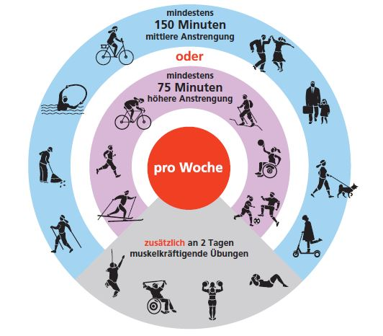
Prävention – Positive Effekte
Stärkung Immunsystem
Positive Anpassung Herz-Kreislauf-System
Verbesserung Leistungsfähigkeit
Wohlbefinden
Verbesserte Sauerstoffversorgung
Gewichtsmanagement
@ Fonds Gesundes Österreich

Slide 5
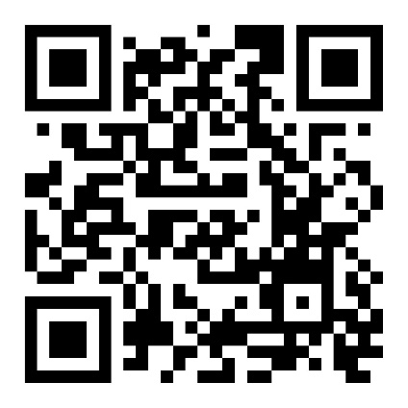
Gesundheitsförderungs- & Präventionsangebot
Camps
Ferien-camps
Aktivitäten im Setting
Gesundheits-hunderter
Webinare/ Vorträge
Gesundheits-wochen
Kur/Reha
3-4 Tage
15 Tage
individuell
individuell
2-3 Stunden
teilweise mehrteilig
10-14 Tage
3-6 Wochen
Notes:
Die Angebote der Gesundheitsförderung sind aufbauend strukturiert, thematisch gegliedert und auf die Zielgruppe zugeschnitten.

Slide 6
Prävention - Motivationstipps
1. Sport suchen, der Spaß macht!
2. Sport im Kalender eintragen
3. Sportkleidung gleich anziehen
4. Gesundheitsbewusstsein stärken – Habe ich wirklich keine Zeit dafür?
5. Motivierendes Umfeld suchen (z.B. Sportbuddy)
6. Abwechslung macht das Leben bunter
7. Sei stolz für dich und deine Leistung
8. Schreibe deine Ziele auf und hänge sie auf die Kühlschranktür, Spiegel, …

Slide 7
Herzlichen Dank!

